Slide 1
デザイン・リサーチで
できること
What’s the benefit of Design Research?

Slide 2

Hello
We are Song Tokyo Design Research Team

Slide 3
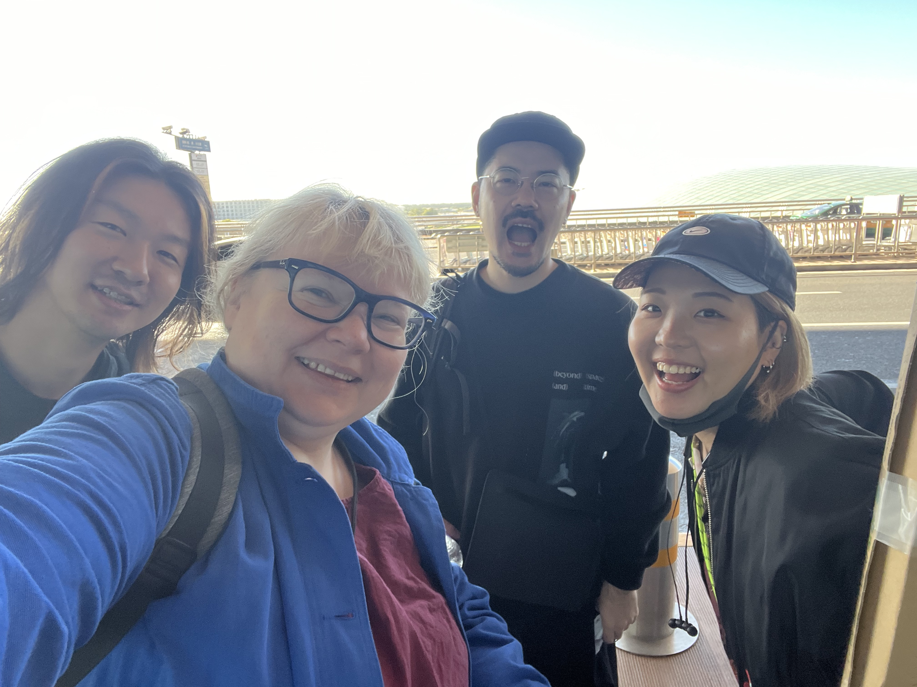
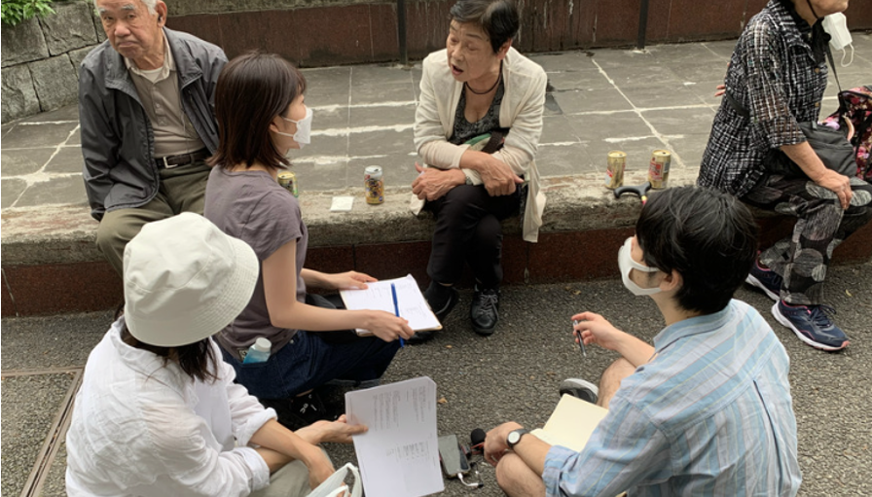
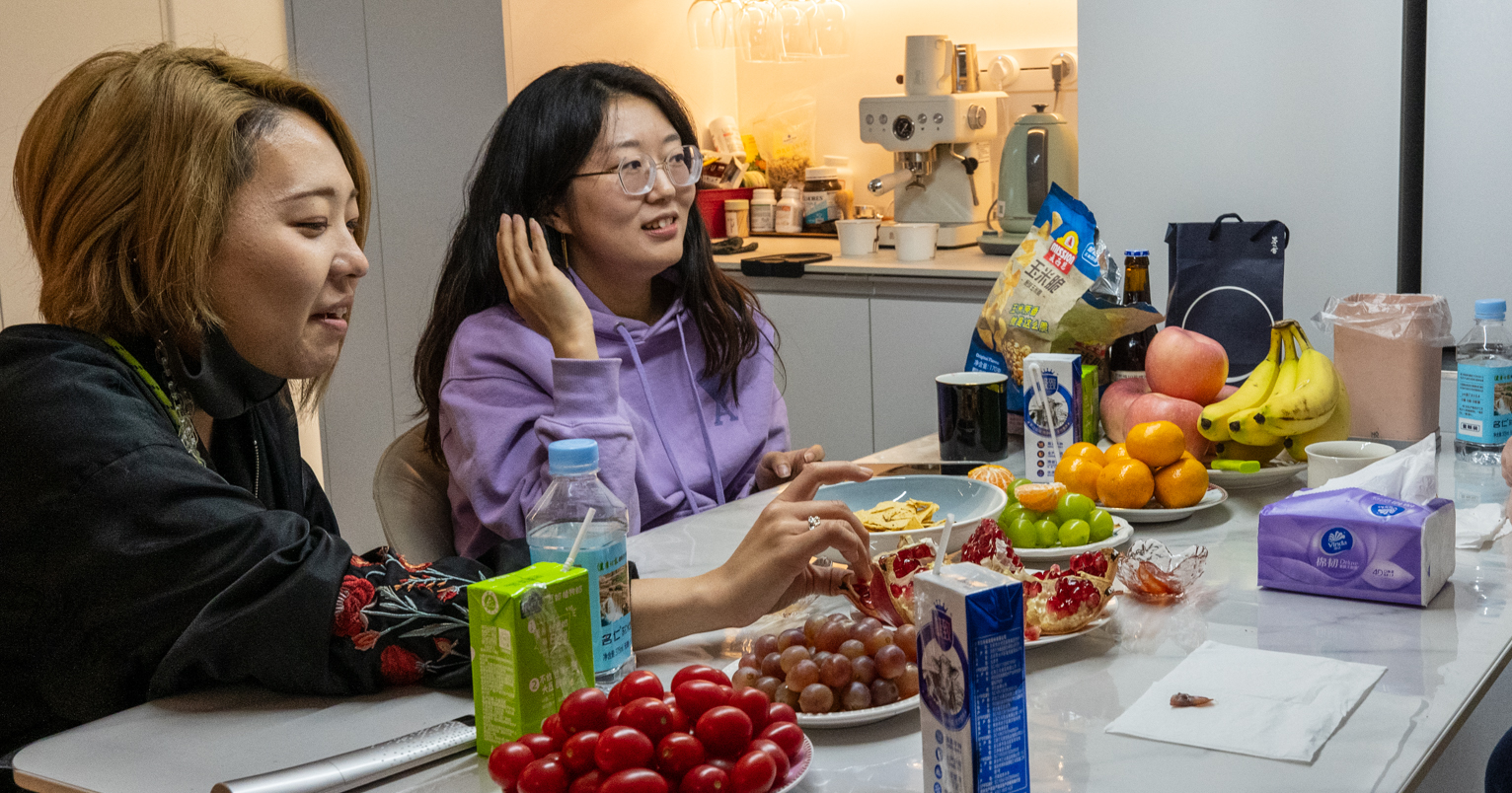
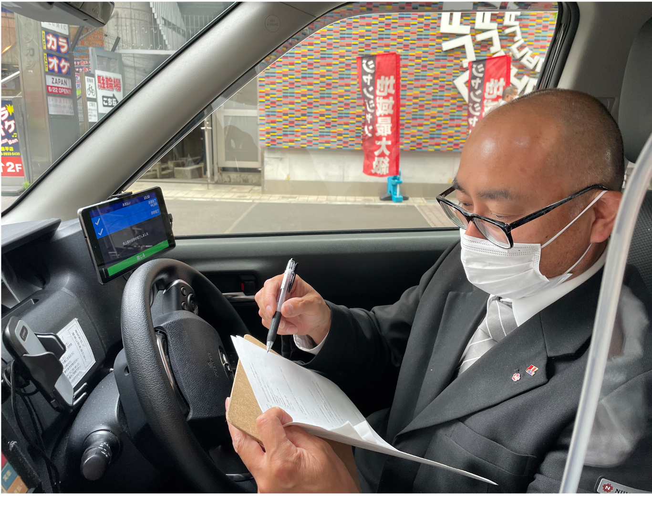
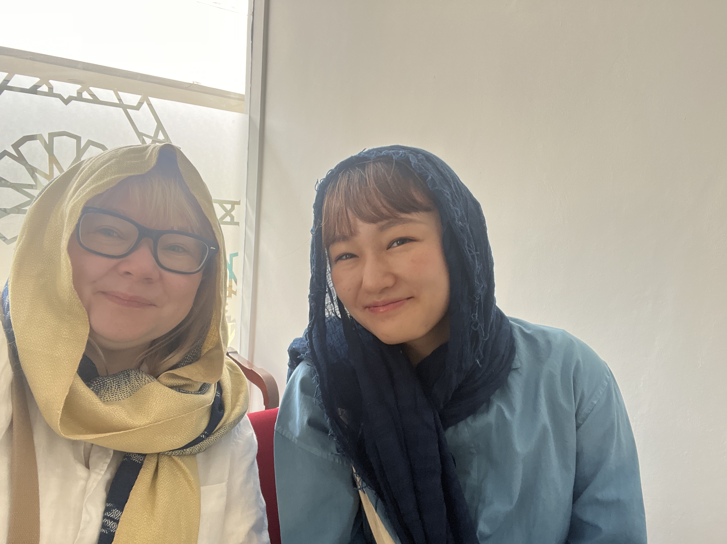
We specialise in Design Research in the service of helping our clients to understand the needs of the people who interact with their products and services.
Ethnographic Research
Guerilla interviews
民族誌学的リサーチ
ゲリラインタビュー
User testing
ユーザーテスト
In home interviews
私たちは、デザイン・リサーチを通じて、様々な製品やサービスに触れる人々のニーズを洗い出し、そして理解するお手伝いをしています。
自宅でのインタビュー
All Users
In context across APAC
すべての日本のユーザーが対象
APAC地域の文脈も交えたリサーチ

Slide 4
目次 / What’s in this deck?
デザイン・リサーチとは?
なぜ、デザイン・リサーチは重要なのか
いつデザイン・リサーチを行うべきか
何をリサーチするのか
デザイン・リサーチの方法
誰とデザイン・リサーチを行うか
「意味付け」と「共創」について
What is design research
Why do design research
When should we do design research
What do we research
How do we do design research
Who do we design research with
Sensemaking & Co-creation

Slide 5
What is Design Research?
デザイン・リサーチとは？

Slide 6
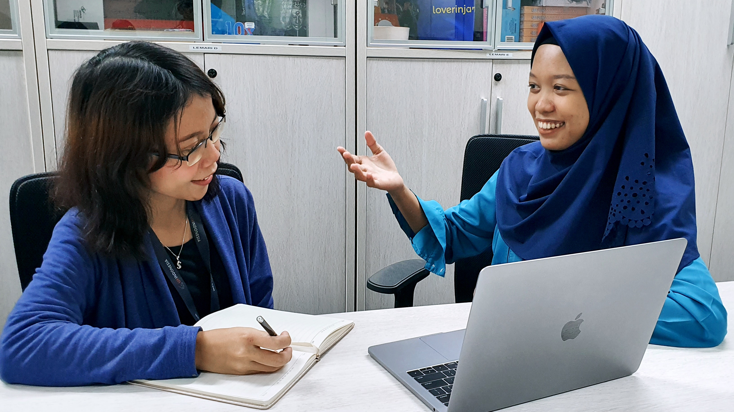

What is design research?
デザイン・リサーチとは、一般的なマーケット調査とは異なる、デザインでイノベーションを起こすために必要な基礎を作る活動のことを指します。
Research done in service of design. This is research that supports innovation in ways that traditional market research can’t.
デザインリサーチとは？
デザインリサーチ / Design research
市場調査 / Market research
特定のユーザーの文脈理解
製品の特徴やユーザー体験に関する戦略的意思決定に役立つ
顧客満足度、ロイヤルティへの貢献
より広い市況
価格設定、マーケティング、ポジショニングの戦略的決定に役立つ
市場シェア、成長の可能性への貢献
Specific user context
Helps us make strategic decisions on product features and user experience
Customer satisfaction, loyalty
Broader market landscape
Helps us make strategic decisions on pricing, marketing, positioning
Market share, growth potential

Slide 7
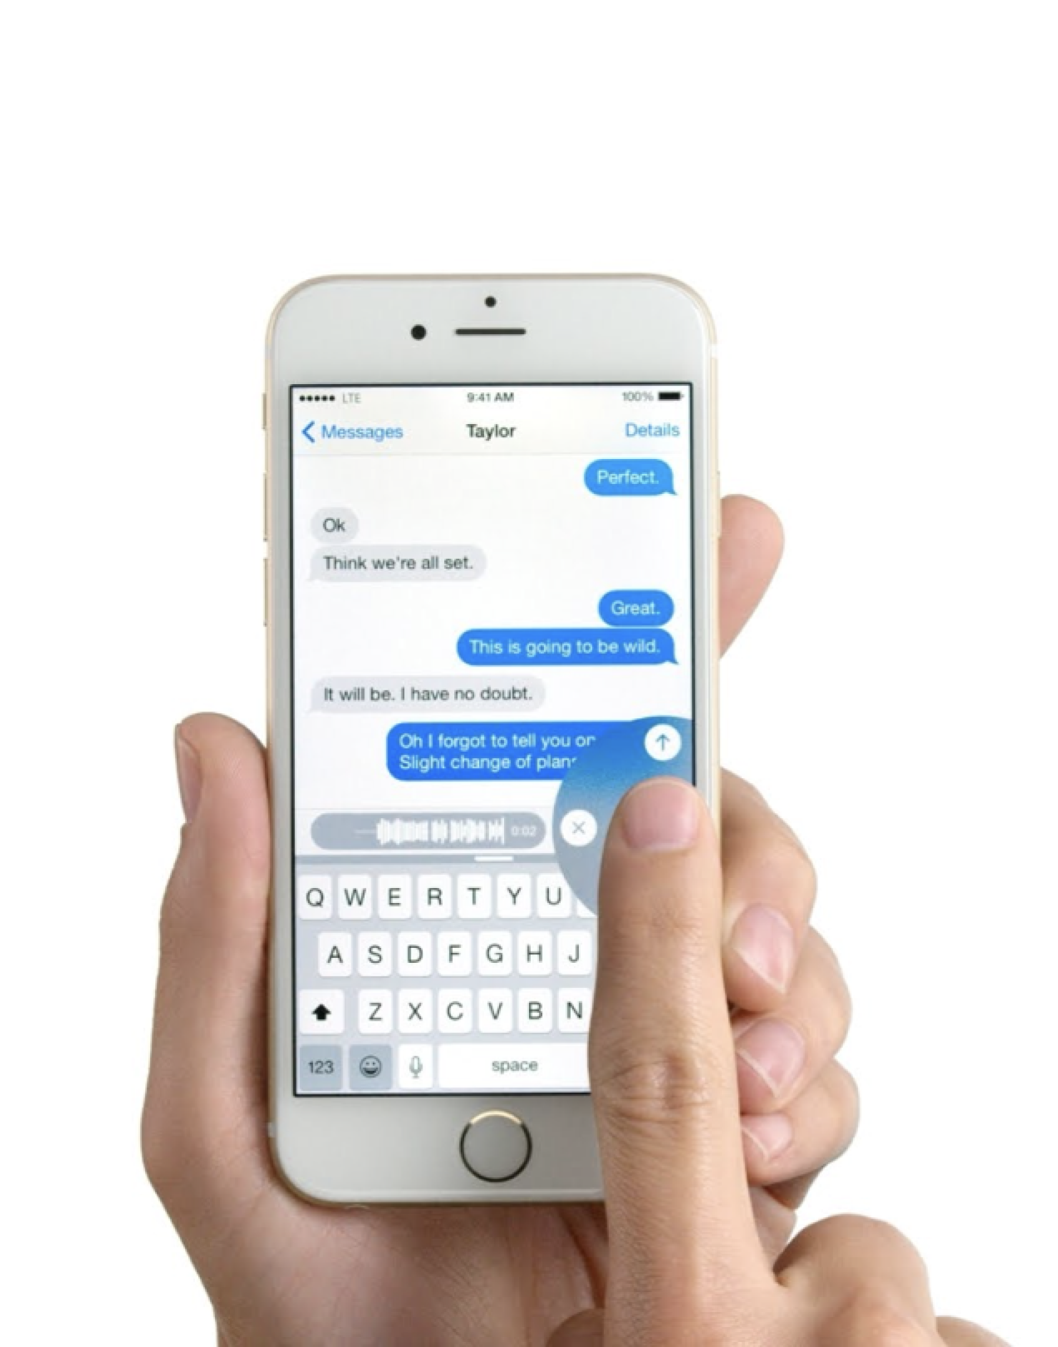
人は、何らかの理由や目的があるからこそ、製品やサービスなどのモノと触れ合う機会を持ちます。
No one interacts with a product and service outside of a context.

Slide 8
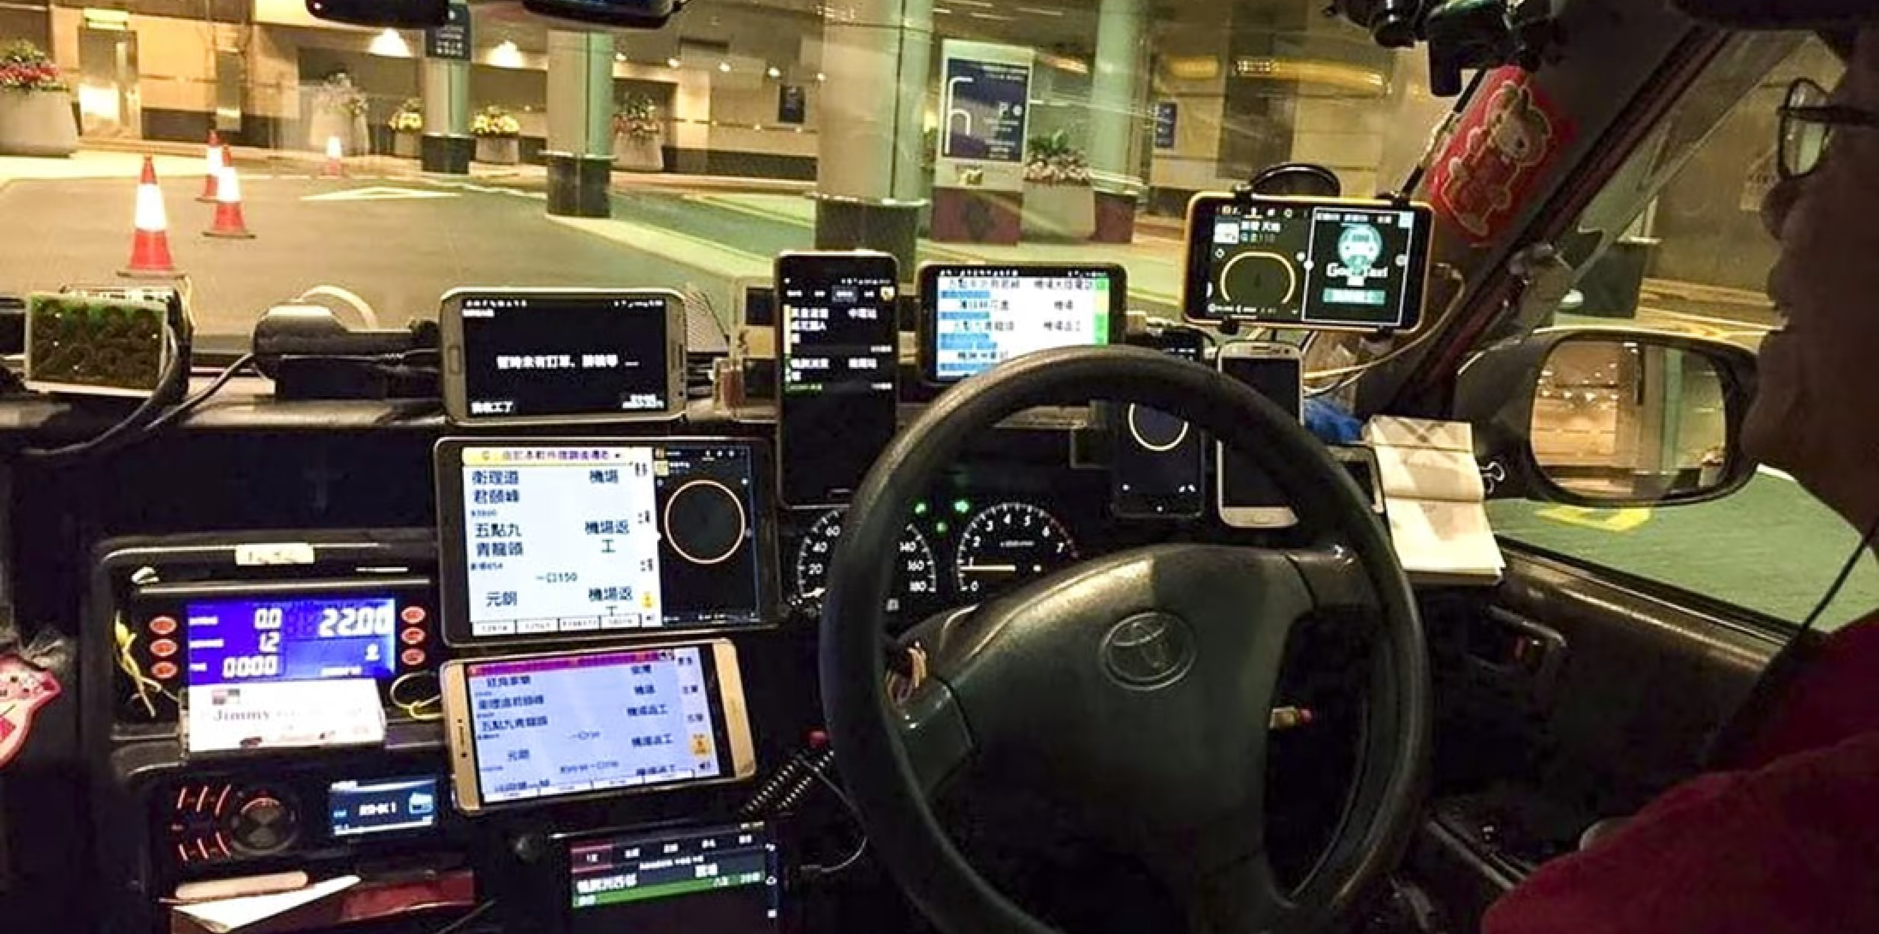
Design research helps us create solutions that consider the broader context of the human experience we are designing for.
デザイン・リサーチは、体験そのものと生活のより広い文脈を考慮した
ソリューションを生み出すために、必要不可欠な活動です。

Slide 9
Why do Design Research?
なぜ、デザイン・リサーチは
重要なのか

Slide 10
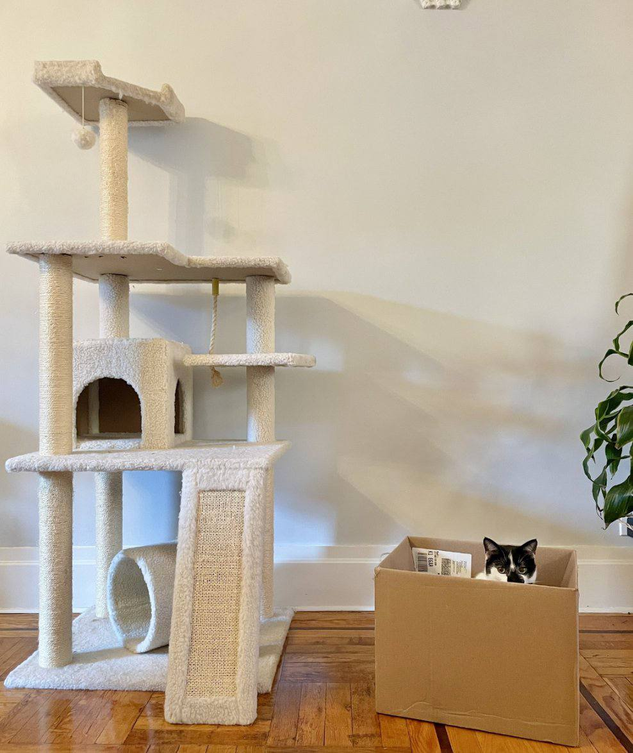
Why design research?
なぜ、デザイン・リサーチは
重要なのか

Slide 11

Why design research?
期待している効果が出ないデザイン開発のリスクを軽減し、世に出た際のインパクトを最大限に引き上げます。
なぜ、デザイン・リサーチなのか
Design research reduces the risk of developing ineffective designs and improves the chances of market success
ことの実態を把握できる
早期の方向転換を可能にする
コラボレーションや内部調整を加速できる
Understand what is really going on
Pivot and end bad ideas early
Facilitates collaboration and alignment among teams
Notes:
You are not your user/customer. There is a lot of blindness when you are an expert
Prioritize some points, don’t show all

Slide 12

Why design research?
期待している効果が出ないデザイン開発のリスクを軽減し、世に出た際のインパクトを最大限に引き上げます。
なぜ、デザイン・リサーチなのか
Design research reduces the risk of developing ineffective designs and improves the chances of market success
デザイン・リサーチを実施しないことで次のリスクが高まります。
・ぬけ・もれのあるUX設計
・新たな可能性の見落とし
・再設計による費用の増加
Without design research, there is a risk of
Poor user experiences
Missed opportunities
Costly redesigns
Notes:
You are not your user/customer. There is a lot of blindness when you are an expert
Prioritize some points, don’t show all

Slide 13
Why design research
誰をターゲットにするかを理解する
数字や統計を駆使して、ビジネス上のアスピレーションを定量化し、ターゲット層を明確にする。
ユーザーニーズ
を掘り起こし、
デザインに反映させる
様々な手法を駆使し、共感性やインスピレーションを起点に、戦略とデザインの指針を作成する。
アイデアを練り直し、 マーケティングを計画する
計画通りにアイデアの実現と開発が進むように、フィードバックを活用する。
*
Understand who to target
Use numbers and statistics to estimate and size key business aspirations and who to target
Uncover needs to fuel design
Use empathy, immersive techniques, and inspirations to guide strategy and design
Refine ideas and plan marketing
Use feedback to ensure the development and execution of ideas stay on target
Notes:
You are not your user/customer. There is a lot of blindness when you are an expert

Slide 14
Why design research
誰をターゲットにするかを理解する
ユーザーニーズ
を掘り起こし、
デザインに反映させる
アイデアを練り直し、 マーケティングを計画する
*
質問例
ターゲット（層）は誰か？（ターゲットのデモグラは？）
購入の決め手となる機能は何か？
手法例
定量調査と分析
ビジネスインテリジェンス
成果例
ターゲット顧客の明確化
質問例
ユーザーの目的やニーズは何か？
何をすることでユーザーの役に立てるか？
手法例
定性調査、コンテキスト・イマージョン調査
他業種からのインスピレーション
成果例
インスピレーションと可能性の発掘
質問例
マーケティングはどうすべきか？
製品の市場価値は？
手法例
フォーカスグループ
コンセプトに対するフィードバック
成果例
市場導入可能な製品
Example questions
Who are my target (demographic)?
What features are purchase drivers?
Example methods
Quant survey and analyses
Business intelligence
Outcome
Clear understanding of target customers
Example questions
What are customers’ goals and needs?
How can we help our customers through designs?
Example methods
Qualitative, in-context research and immersion
Inspirations from other categories
Outcome
Inspirations and opportunities for designs
Example questions
How should we market our product?
How much are customers willing to pay for this?
Example methods
Qualitative focus groups
Concept feedback
Outcome
Products ready for the market
Notes:
You are not your user/customer. There is a lot of blindness when you are an expert

Slide 15
When should we do Design Research?
いつデザイン・リサーチを行うべきか？

Slide 16
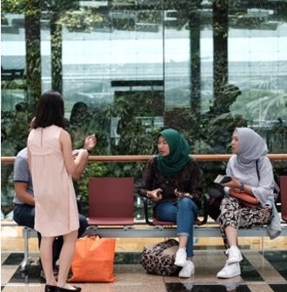
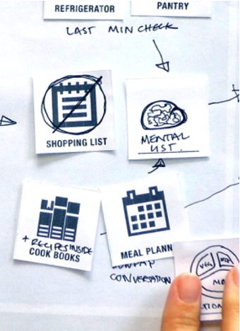
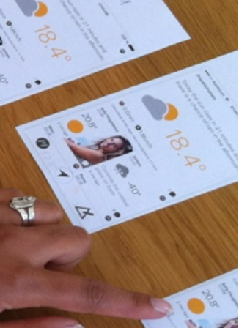
Research in the design process
*
Exploratory
Generative
Evaluative
デザインプロセスにおけるリサーチ
探索的
生成的
評価的
Different stages in the cycle and different parts of the research process demand different types of design research
対象者と文脈を理解する
Understand people and context
共にアイデアを練る
Build on ideas together
コンセプトをテストする
Test concepts
サイクルの異なる段階や、リサーチプロセスの様々な部分で、異なるタイプのデザインリサーチが必要とされます。
問題、ニーズ、背景の明確化、ユーザーとの共感
ユーザー中心の発想、外部からの視点
需要の明確化、ユーザビリティ、製品の市場適合性、仮説の検証
Clarity of the problems, needs, and context; empathy with users
User-centric ideas, outside-in perspective
Clarity on demand, usability, product market-fit, and validation on assumption
Notes:
Exploratory
Understand context. Uncover latent needs, issues and opportunities. Interviews, observation, shadowing, diary studies.
Generative
Determine what is meaningful and build on ideas with people. Participatory design, co-creation workshops.
Evaluative
Validate concepts with people to refine and reshape them. Usability testing, A/B testing.

Slide 17
Types of research in the design process
探索的
EXPLORATORY
生成的
GENERATIVE
評価的
EVALUATIVE
デザインプロセスにおける
リサーチの種類
対象者と文脈を理解する
共にアイデアを練る
コンセプトをテストし、洗練させる
目的 / PURPOSE
Understand people and context
Build on ideas together
Test and refine concepts
民族誌的観察、定性インタビュー、
エクスペリエンスマッピング、
デジタルダイアリー、サービスサファリ
アップスキリング、インサイト探索、
共創、クリエイティブアイデアソン、
インスピレーション主導アイデアソン
ユーザーテスト、定量調査、
A/Bテスト、分析
手法例 /
EXAMPLE METHODS
Ethnographic observations, qualitative interviews, Experience mapping, digital diaries, service safaris
Up-skilling, insights exploration, co-creation, creative ideation, inspiration-led ideation
User-testing, quant surveys, A/B testing, analytics
一般的な調査分野、主要な研究目的、探索的質問、その他簡易調査
課題と目標のステートメント、‘Jobs to be done’s、 ‘How might we’s、ペルソナ、バリュープロポジションフレームワーク、類似のインスピレーション
スケッチ、コンセプト、プロトタイプ（簡易もしくは忠実度の高いもの）、
クリックスループロトタイプまたはMVP
インプット / INPUTS
General areas of inquiry, key research objectives, exploratory questions, other low-fidelity stimuli
Problem + goal statements, ‘Jobs to be done’s, ‘How might we’s, personas, value proposition frameworks, analogous inspirations
Sketches. concepts, prototypes (low or high fidelity), click through prototypes or MVPs
成果 / OUTCOMES
問題/ニーズ/背景の明確化、
ユーザーとの共感
ユーザー中心の発想、外部の視点
需要の明確化、ユーザビリティ、
製品の市場適合性、仮説の検証
Clarity of the problems, needs, and context; empathy with users
User-centric ideas, outside-in perspective
Clarity on demand, usability, product market-fit, and validation on assumption

Slide 18

But what about sample size?
サンプル数は十分なのだろうか？

Slide 19

探索的リサーチは、特定の体験をしている「人数」が大事なわけではなく、対象となる人々がどのような体験をしており「それぞれどのように異なるのか」を理解することが大事なのです。
。
Exploratory research is aimed at understanding meaningful differences in the experience of a targeted group of people, rather than the number of people having that experience.

Slide 20
定性調査と定量調査の違い
Experience is best understood
qualitatively
Key differences between qualitative and quantitative research
 | 定性調査 / Qualitative | 定量調査 / Quantitative
目的 Purpose | 人々の経験、意見、行動を深く探り、理解する。 Explore and understand people's experiences, opinions, and behaviours in depth | データの測定と定量化、変数間のパターンと関係の特定 Measure and quantify data, and to identify patterns and relationships between variables
手法 Methods | 主観的かつ解釈的な方法でデータを収集するための自由形式の質問、観察、インタビュー Open-ended questions, observations, and interviews to gather data in a subjective and interpretive way | 客観的かつ体系的な方法でデータを収集するための、構造化された調査、実験、統計分析 Structured surveys, experiments, and statistical analysis to gather data in an objective and systematic way
成果 Outcomes | 人々の態度、動機、行動をより深く理解することで、より人間中心のソリューションの開発に役立てることができる。 Deeper understanding of people's attitudes, motivations, and behaviors, which can inform the development of more human-centered solutions | 意思決定や政策立案に役立つ、特定の現象の流行や影響に関する洞察を提供する。 Provide insights into the prevalence and impact of certain phenomena, which can inform decision-making and policy development
経験は質的に理解するのが最善
These two approaches are complementary but also used for different purposes
右記の2つのアプローチは補完し合うものであり、異なる目的にも使われる。
Notes:
Example for story to the anchor the points, to aid the non-designer audience

Slide 21
What and how do we Design Research?
何をどのようにデザインリサーチを行うか？
Notes:
Example for story to the anchor the points, to aid the non-designer audience

Slide 22
Defining your research objective
リサーチの目的とは、調査したい課題や機会を定義し、シンプルで明確なステートメントがあることで調査をスムーズに進められます。
A research objective is a clear and focused statement that guides the research process by defining the specific problem or opportunity to be explored.
リサーチの目的を定義する
What do we want to learn?
What is this research intended to help us to do?
私たちはこれを「Hunt Statement」と呼んでいます：
We typically frame this as a “Hunt Statement”:
何を学びたいのか？
このリサーチは何をするために役立つのか？
Yを行うために
Xを理解したい。
We want to understand X in order to do Y
Notes:
Clarity: The objective should be concise and easy to understand, avoiding ambiguity or broad statements.
Specificity: It should be specific enough to provide a clear direction for the research and guide data collection efforts.
Measurability: The objective should be measurable, enabling the evaluation of research outcomes against the defined objective.
Relevance: It should align with the overall goals of the project or organization, addressing a significant research question or need.
Examples:
Understand the pain points and challenges faced by users when interacting with our mobile app's onboarding process.
Identify the unmet needs and preferences of our target audience to inform the design of a new furniture line.
Explore user expectations and behaviors regarding sustainability features in household appliances.
Evaluate the usability and effectiveness of our website's navigation system to improve user satisfaction and task completion.
Research objectives are different from project objectives. For exploratory research, we don’t want to be too narrow because that will limit discovery of interesting things that are beyond the industry
They should build on existing research (online, stats, etc)
Good place to start is write down assumptions
Examine assumptions
Gaps in knowledge

Slide 23
An example
参考例
概要
Keiyu大学の近くにある老舗の喫茶店が、特に昼下がりに売上が落ち込むため、もっと学生を呼び寄せたいと考えている。
リサーチを通じて何を知りたいですか？
Brief
An old coffee shop near Keiyu University wants to attract more students, especially in the mid afternoon because there is a dip in sales during that time.
What would you want to know through research??
Notes:
No product or service exists in isolation, everything and everyone is part of an ecosystem.
Talk to different people from different parts of a product or service ecosystem to understand the bigger picture.
How many people? Qualitative research is not about statistical significance, but covering enough people to understand the variables in the experience and meaningful differences of behavior.
(Be sure to talk to enough people to cover different behaviours and roles in the ecosystem)

Slide 24
An example
x
参考例
概要
Keiyu大学の近くにある老舗の喫茶店が、特に昼下がりに売上が落ち込むため、もっと学生を呼び寄せたいと考えている。
リサーチを通じて何を知りたいですか？
リサーチ目的の例
インテリア装飾やデザインを、よりトレンディで新鮮なものに改善する方法を理解したい。
Brief
An old coffee shop near Keiyu University wants to attract more students, especially in the mid afternoon because there is a dip in sales during that time.
What would you want to know through research??
Research objective example
We want to understand how to improve the interior decoration and design to be trendier and more fresh
Notes:
\

Slide 25
コアからスタート
Start from core
特徴
Features
Notes:
No product or service exists in isolation, everything and everyone is part of an ecosystem.
Talk to different people from different parts of a product or service ecosystem to understand the bigger picture.
How many people? Qualitative research is not about statistical significance, but covering enough people to understand the variables in the experience and meaningful differences of behavior.
(Be sure to talk to enough people to cover different behaviours and roles in the ecosystem)

Slide 26
コアニーズ / CORE NEEDS
・大学生は午後何をする？
・彼らは午後に何を望んでいるのか？
・What do university students do in the afternoon?
・What do they want in the afternoon?
良いものはどんなものか / WHAT GOOD LOOKS LIKE
コアからスタート
Start from core
特徴
Features
・彼らはどのような場所に魅力を感じ、長い時間を過ごすのだろうか？
・彼らはどのようなサービスやアメニティを高く評価しているのか？
・What types of places attract them to spend significant time?
・What kinds of services and amenities do they appreciate?
現状に対するフィードバック/
FEEDBACK ON CURRENT SITUATION
・昔の喫茶店で過ごす人、そうでない人。
・彼らは今の喫茶店のどこが好きか／嫌いか？
・もし彼らが新しいオーナーなら、どのように変えるだろうか？
・Who spends time at the old coffee shop and who doesn’t?
・What do they like / dislike about the old coffee shop now?
・If they are the new owner, how would they change it?

Slide 27
Refining the research objective
リサーチ目的を磨く
概要
Keiyu大学の近くにある老舗の喫茶店が、特に昼下がりに売上が落ち込むため、もっと学生を呼び寄せたいと考えている。
リサーチを通じて何を知りたいですか？
リサーチ目的の例
私たちは、Keiyuの近くの人々が午後に何をするのが好きなのかを理解し、喫茶店で時間を過ごしてもらえるようなサービスを提供したい
Brief
An old coffee shop near Keiyu University wants to attract more students, especially in the mid afternoon because there is a dip in sales during that time.
What would you want to know through research??
Research objective example
We want to understand what people near Keiyu like to do in the afternoons to provide offerings that will attract them to spend time at our coffee shop
Notes:
Clarity: The objective should be concise and easy to understand, avoiding ambiguity or broad statements.
Specificity: It should be specific enough to provide a clear direction for the research and guide data collection efforts.
Measurability: The objective should be measurable, enabling the evaluation of research outcomes against the defined objective.
Relevance: It should align with the overall goals of the project or organization, addressing a significant research question or need.

Slide 28
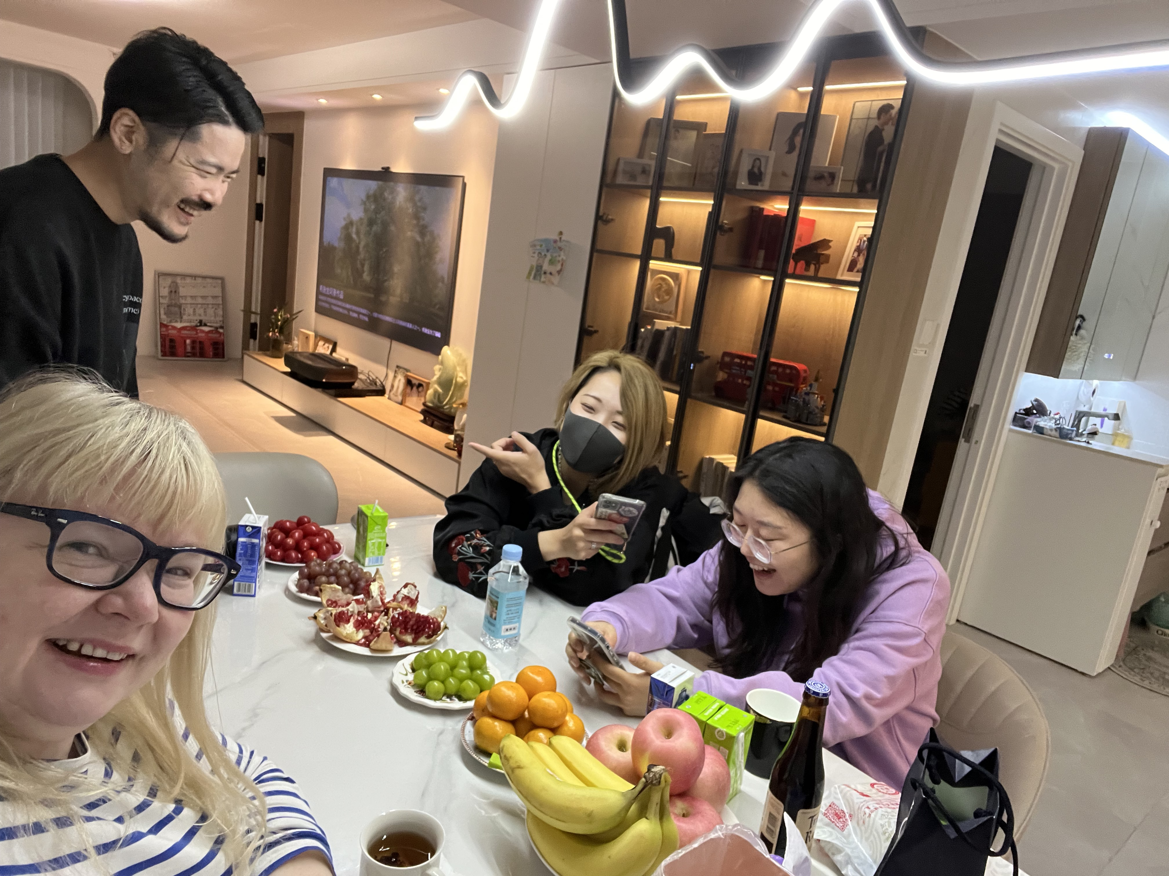
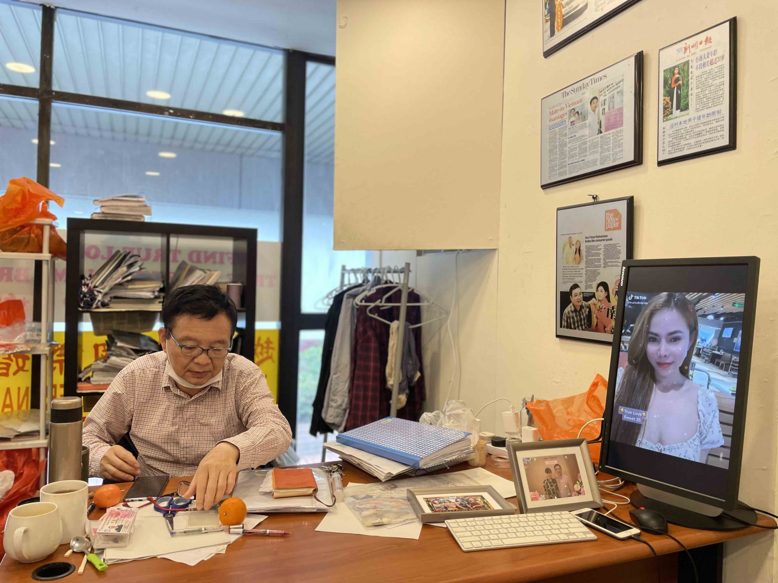
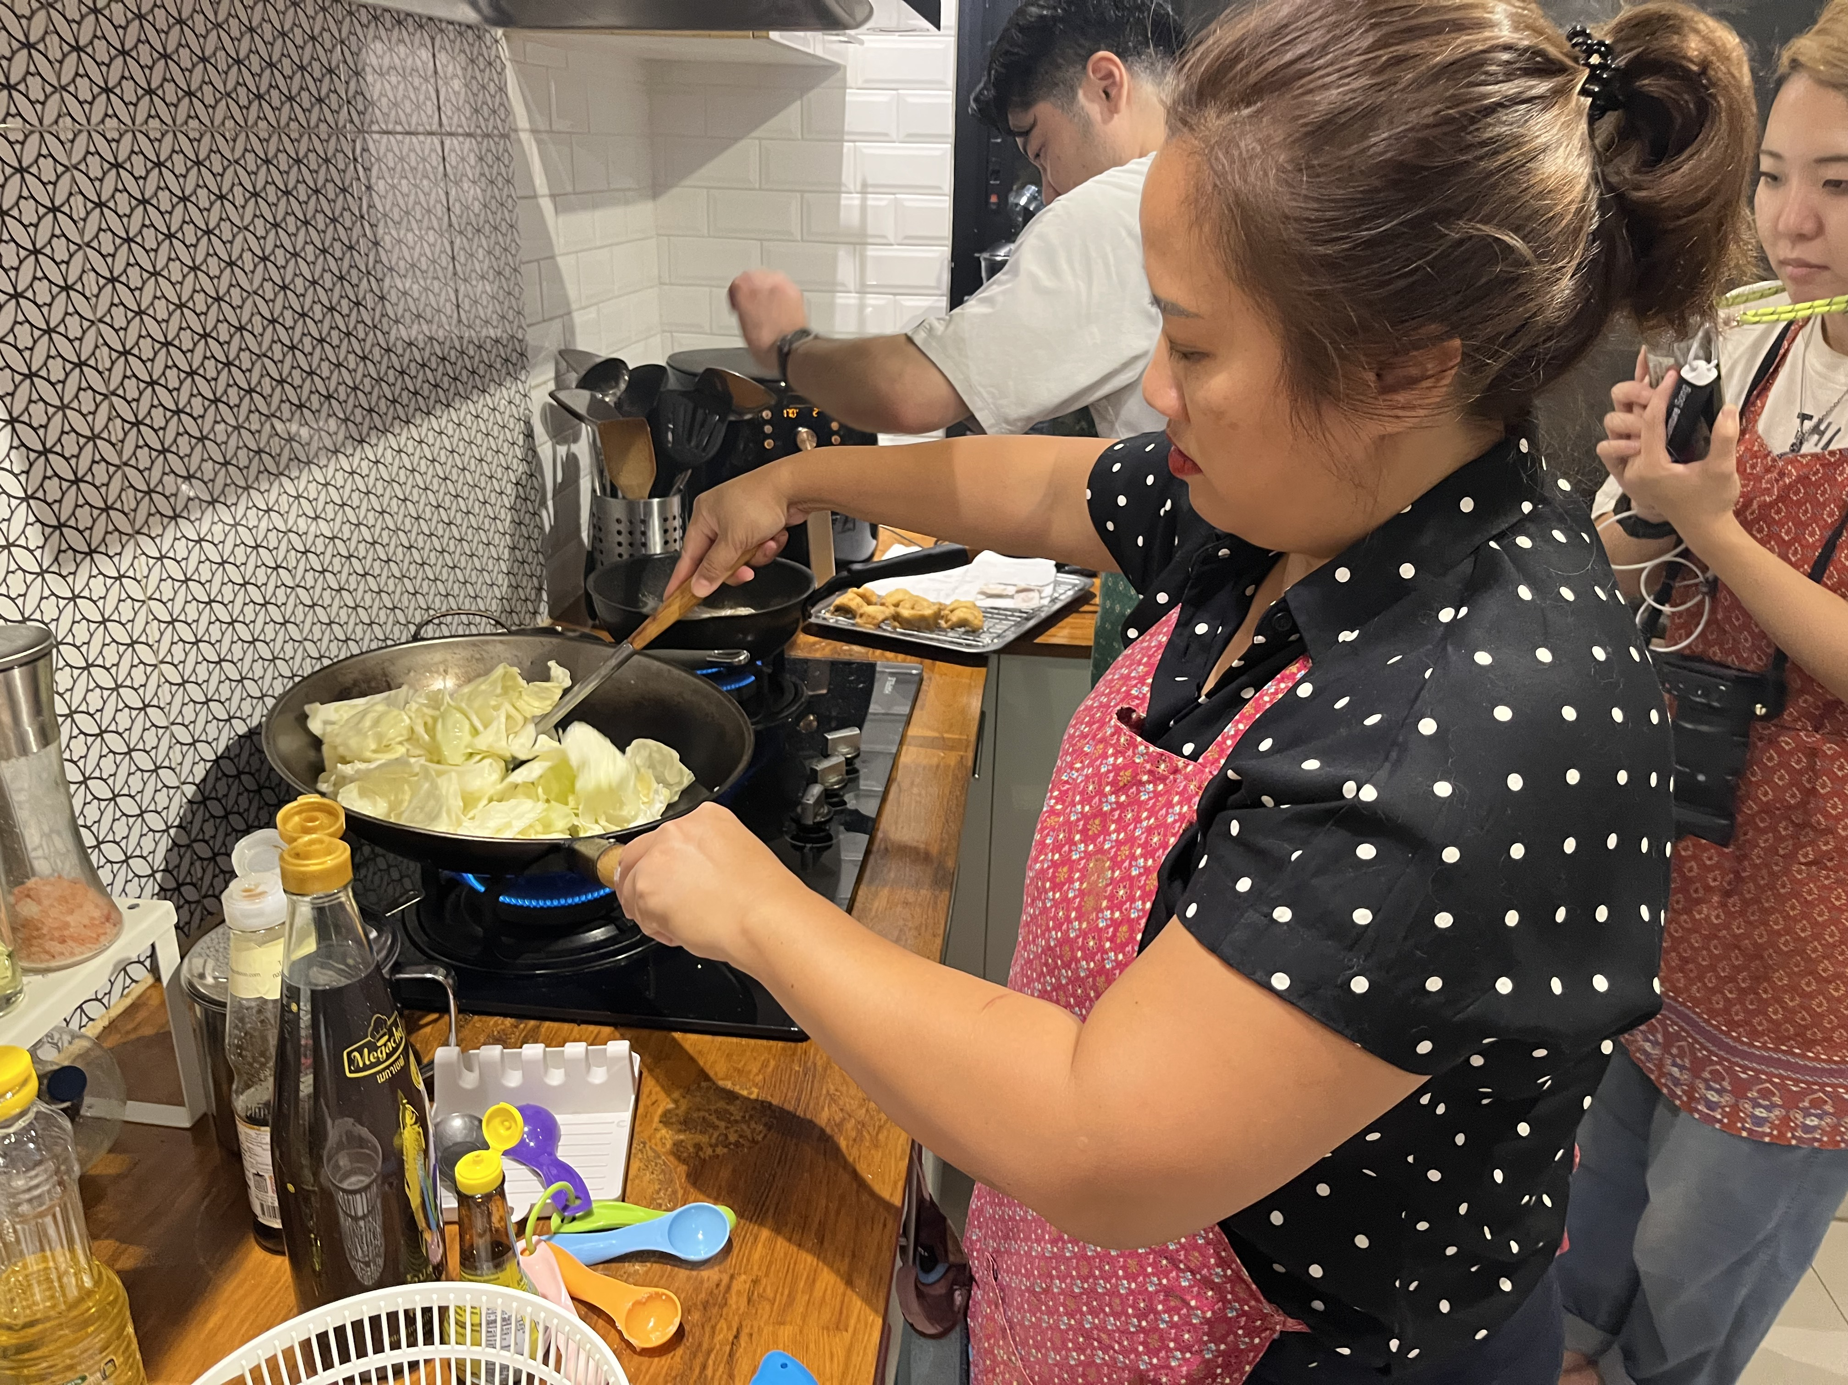
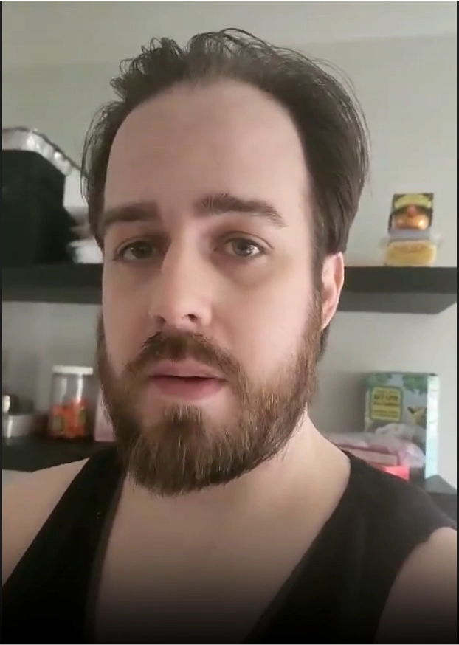
Qualitative
research methods
定性調査の手法
Using a combination of methods allows us to get a more holistic perspective of the context. These methods can be used for digital services, with some modifications
インコンテクストインタビュー
In-context interview
エキスパートインタビュー
Expert interview
複数の手法を組み合わせることで、より全体的な視点からコンテクストを把握できます。これらの手法は、調整を加えることで、デジタルサービスとしても使用できます。
There are multiple methods and we endeavor to use our skill to select the right ones to fit all our clients needs
クラアントのニーズに合った適切な手法を提案するために、我々の経験を活かし、複数の手法から選択します。
観察 / シャドーイング
Observation/Shadowing
セルフドキュメンテーション
Self-documentation
Notes:
Give examples of how digital-focused research activities can do things like asking people about their digital behaviors, or to talk through their favorite apps, etc.
In-context interviews
Deep and rich conversations (can ask them to bring their device if you need them to show you how they use certain things)
Expert interviews Wider perspective, system, interactions (if you can, visit them in their workspace so that you can observe what tools they use and get them to show you)
Observation/shadowing
Understand behaviours, context, unexpressed needs
Experience behaviours first hand
Find out what they do, not what they say they do
(Shadow them in spaces where they would use the digital service to understand context/environment)
Self-documentation Go through the service ourselves to understand the experience
Or ask participants to do diary studies (take screenshots and include them, take videos or screen recordings)

Slide 29
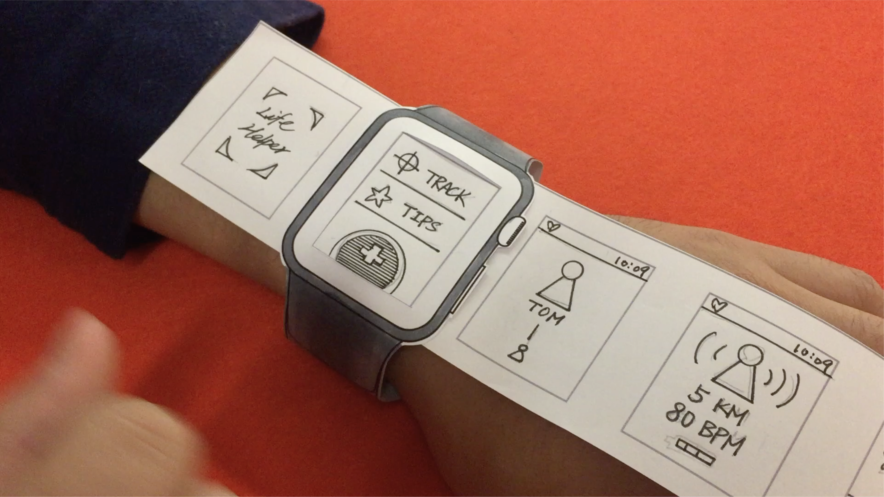
Exploring concepts
コンセプトの探求
Using a combination of prompts: from big idea, low-fidelity sketches, to click-through
ビッグアイデアから、ラフスケッチ、クリックスルーといった様々なプロンプトを組み合わせて、コンセプトを探求します

Slide 30
Who do we Design Research with?
誰とデザインリサーチを行うか？

Slide 31
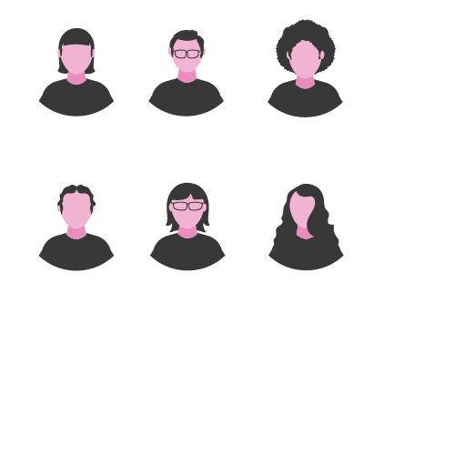
Research participants
リサーチの参加者
Talking to different people from the ecosystem and beyond can help us better understand the bigger picture and get more innovative ideas
未経験のユーザー
New user
経験者のユーザー
Experienced user
不使用者
Non-user
関連している環境や状況内外にいる人と話すことで、より全体像を理解し、革新的なアイデアを開発することができます。
類似ユーザー
Analogous user
専門家
Experts
ステークホルダー
Stakeholders

Slide 32
Making sense of the Design Research
デザインリサーチのセンスメイキング

Slide 33
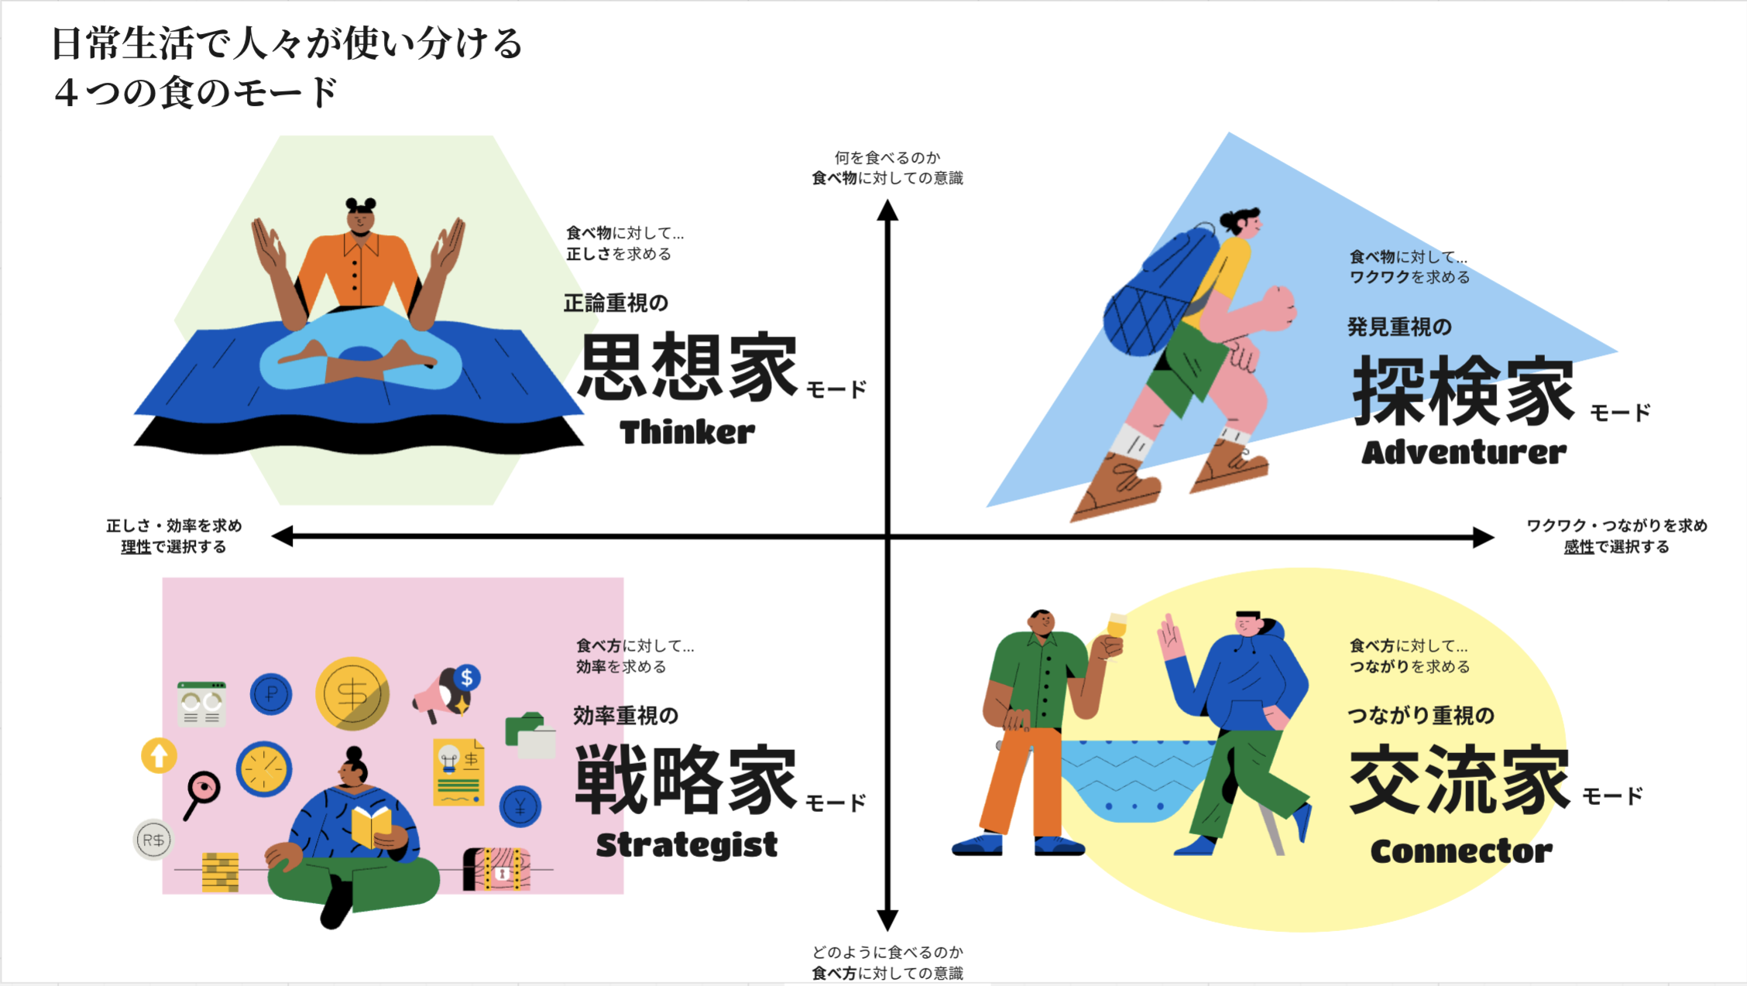
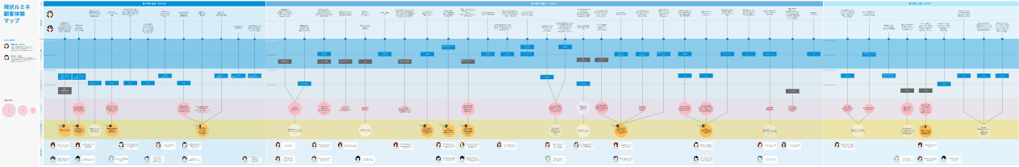
People
Lenses
レンズ
Ecosystem
By using multiple lenses to make sense of data, we can see a more holistic picture of the context
様々な視点を持ってデータを理解することで、より全体的な事情を把握することが可能になります。
Time

Slide 34
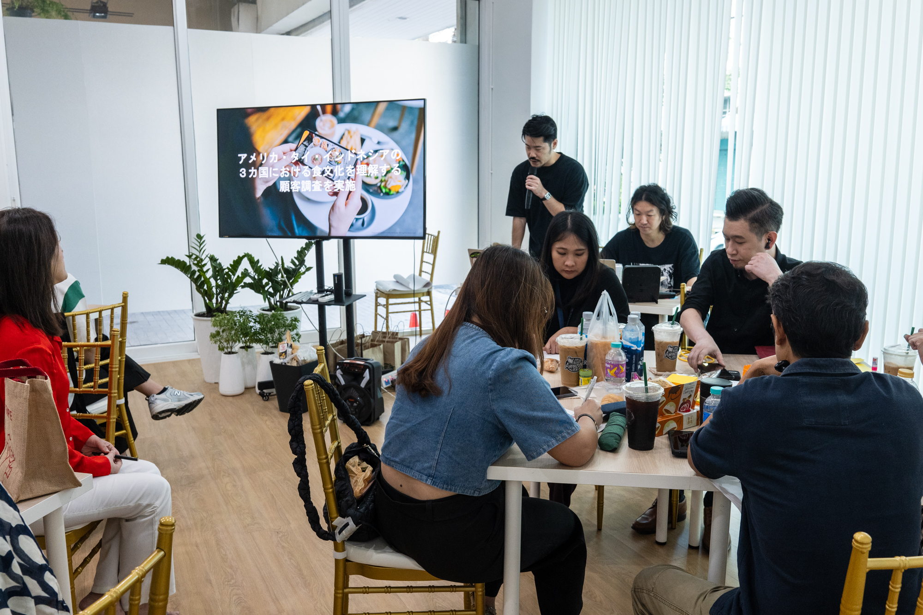
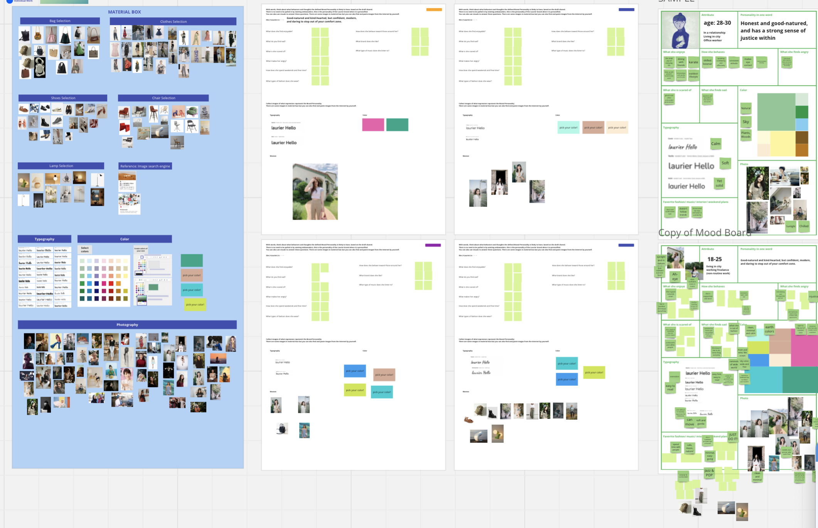
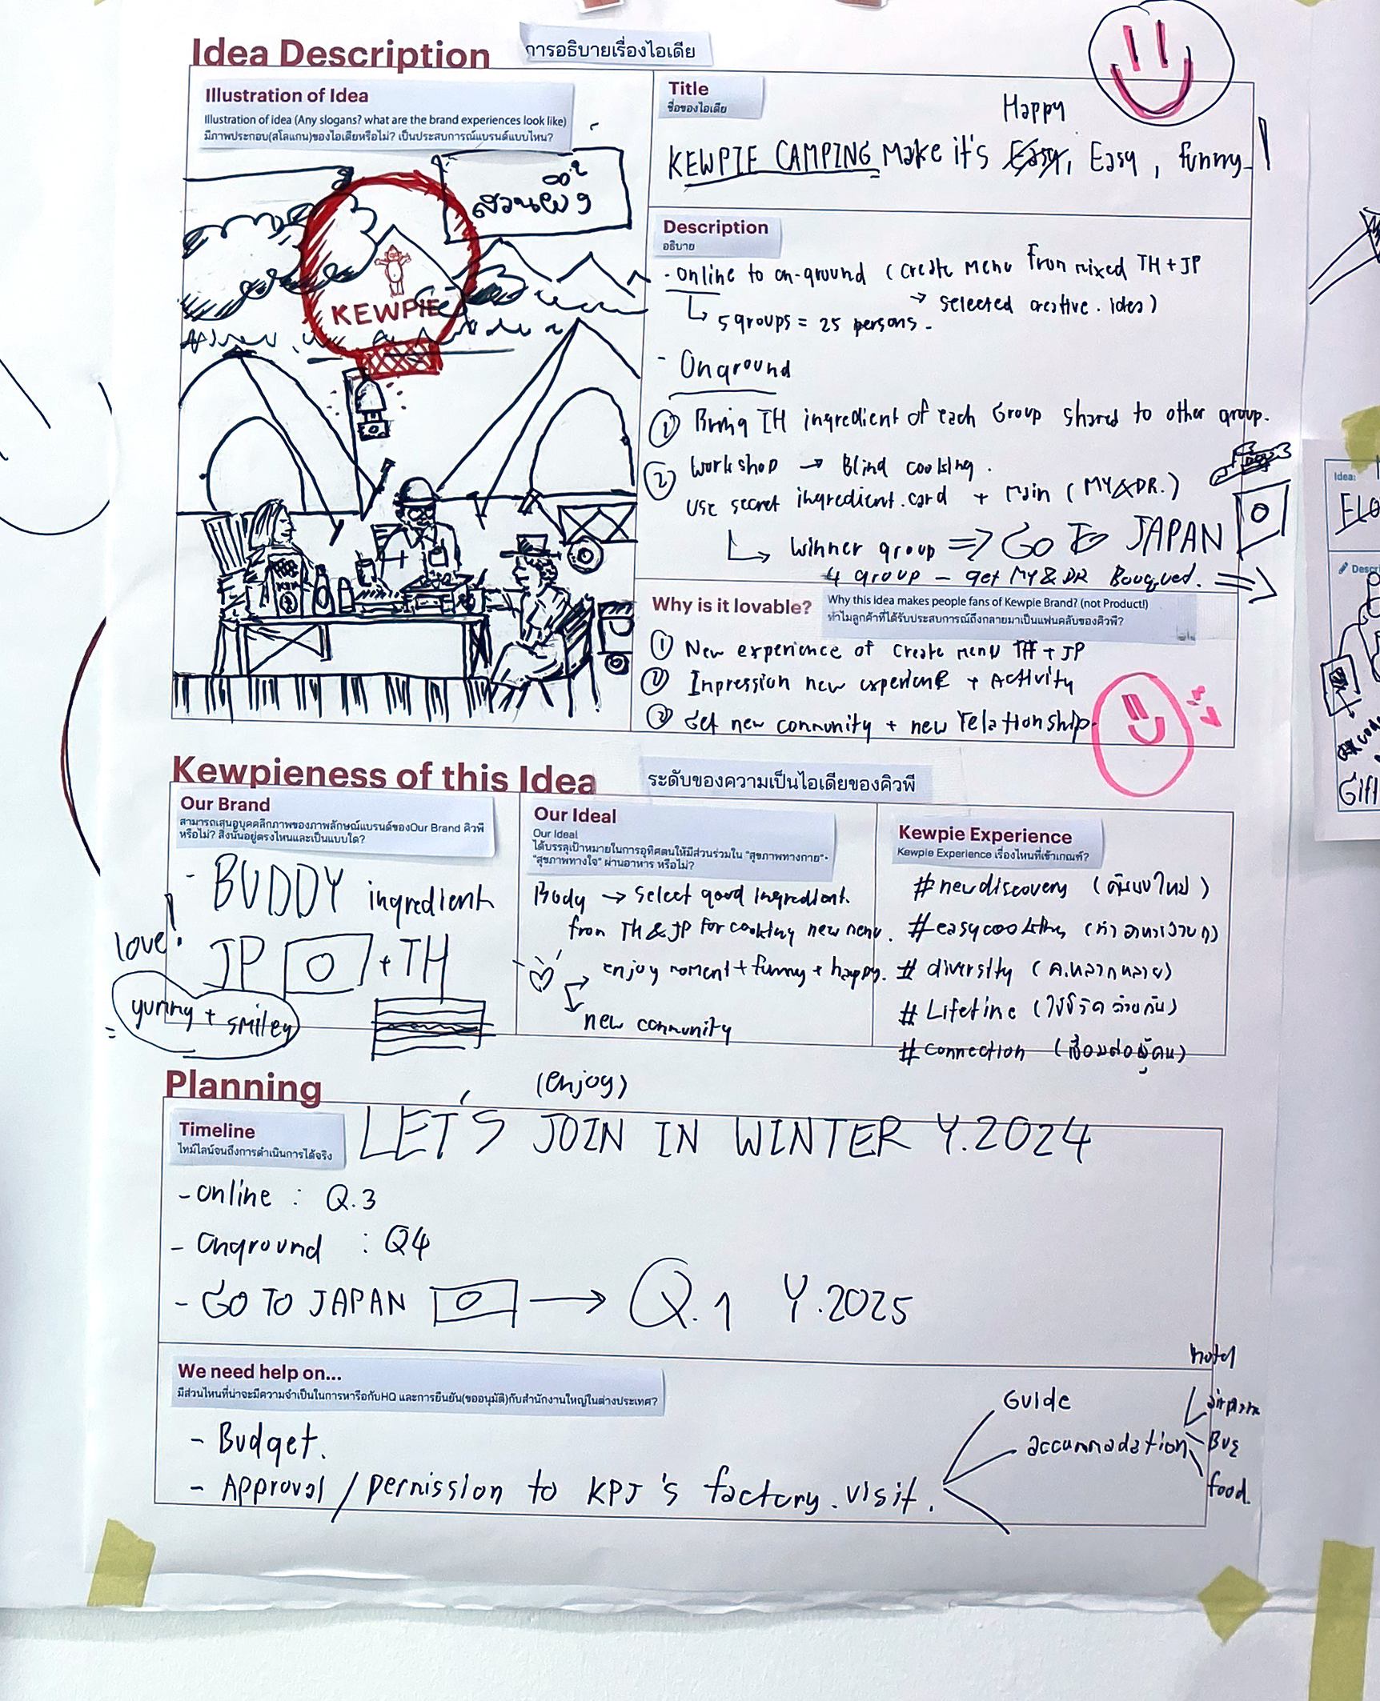
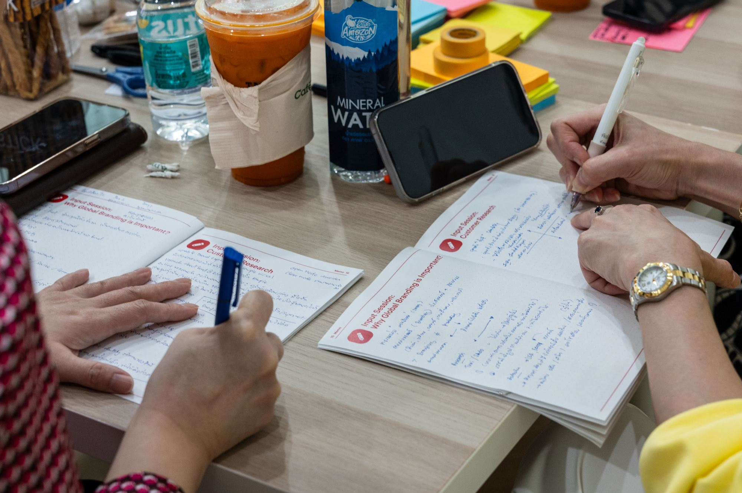
In Person
Online
Co-creation workshops
共創ワークショップ
Using research findings and artefacts to drive ideation
Brands, Services, Products and more
リサーチ結果や成果物をアイデア開発の原動力とします。
Multi Lingual

Slide 35
Design Research: Key takeaways
デザインリサーチの重要なポイント
目的を明確にする リサーチの指針となる明確な目的を設定する。
多様な視点を取り入れ る全体的な理解のために、さまざまな種類のユーザー、利害関係者、スタッフ、専門家を参加させる。
適切な手法を選ぶ 必要な答えを見つけるために、適切なリサーチ手法を組み合わせる。
小さく始めて、早く学ぶ 最低限小さな調査から始め、時間をかけて積み上げていく。
優れた発見 調査で見つかった発見を魅力的で関連性のあるものにし、行動につなげる。
Define Your Purpose Set a clear goal to guide your research
Engage Diverse Perspectives Involve different kinds of users, stakeholders, staff, experts for a holistic understanding
Choose the Right Methods Mix and match appropriate research techniques to find the answers you need
Start Small, Learn Fast Begin with a little research at least, and then build on it over time
Great findings Make your findings engaging and relevant so that it leads to action

Slide 36
Thank you!
For more information please contact Rebekka.Bush@accenture.com Design Research Associate Director Tokyo & APAC

